Slide 1


Base de Datos para Bootcamp
Un proyecto completo de diseño e implementación de base de datos relacional en PostgreSQL

Slide 2
Visión General del Proyecto
Objetivo Principal
Tecnologías Utilizadas
Desarrollar una base de datos robusta y escalable para gestionar todas las operaciones de un bootcamp educativo, desde la matrícula de alumnos hasta la evaluación de proyectos.
PostgreSQL como sistema gestor de base de datos
Modelo relacional normalizado
Claves primarias autoincrementales (SERIAL)
El sistema permite gestionar múltiples campus, modalidades de estudio y ediciones simultáneas.
Integridad referencial mediante FOREIGN KEY

Slide 3
Fases del Desarrollo
01
02
03
Modelo Relacional
Modelo Lógico
Implementación SQL
Definición de entidades principales y sus relaciones: alumnos, profesores, materias, proyectos y ediciones.
Traducción del modelo conceptual a tablas con atributos específicos, tipos de datos y restricciones de integridad.
Creación de tablas mediante sentencias CREATE TABLE con todas las claves y restricciones necesarias.
04
05
Carga de Datos
Conexión PostgreSQL
Inserción de datos de prueba mediante sentencias INSERT para validar el funcionamiento del sistema.
Configuración y conexión exitosa con el servidor PostgreSQL para operaciones en producción.

Slide 4
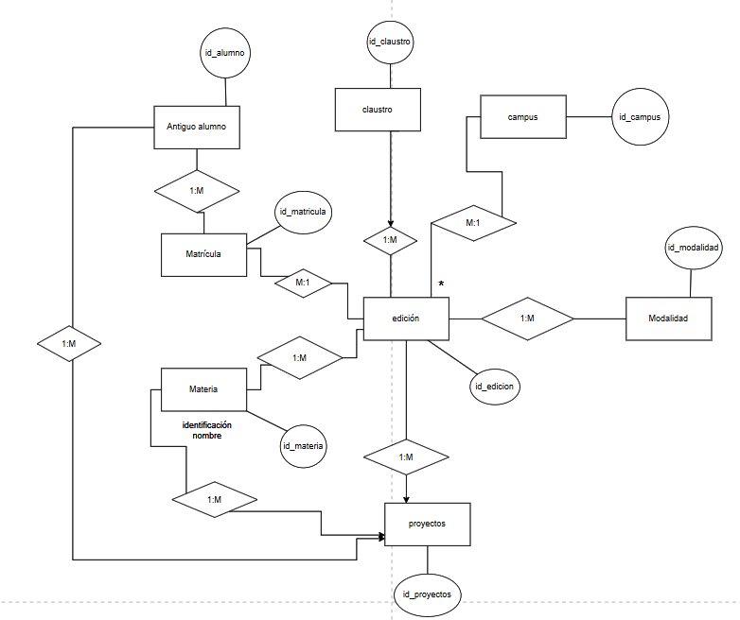
Modelo Entidad Relacion
Notes:
Origen de imagen: biblioteca de contenido de Microsoft 365 El modelo relacional organiza los datos en tablas o relaciones, facilitando la administración y manipulación eficiente de la información. Utiliza claves primarias y foráneas para establecer vínculos entre las tablas. Este modelo permite consultas complejas y asegura la integridad de los datos mediante reglas y restricciones.

Slide 5



Características Técnicas Destacadas
Claves Autoincrementales
Integridad Referencial
Restricciones de Datos
Uso de SERIAL PRIMARY KEY en todas las tablas principales para generar identificadores únicos automáticamente sin intervención manual.
Implementación exhaustiva de FOREIGN KEY para mantener la consistencia entre tablas relacionadas y prevenir datos huérfanos.
Uso estratégico de VARCHAR con límites específicos y tipos de datos apropiados (DATE, BOOLEAN, INT) según las necesidades de cada campo.

Slide 6



Resultados
Base de Datos Operativa
Sistema completamente funcional en PostgreSQL con todas las tablas creadas, relaciones establecidas y datos de prueba cargados satisfactoriamente.
Escalabilidad Garantizada
Diseño normalizado que permite añadir nuevas funcionalidades: control de asistencias, calificaciones detalladas o módulos de comunicación.

Slide 7
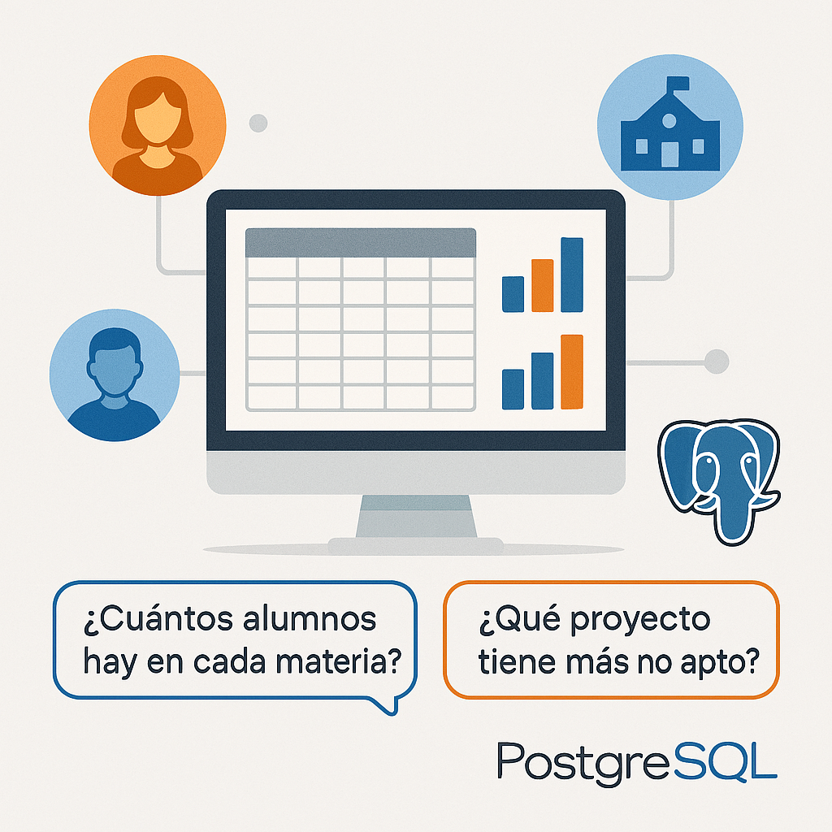
DEMO
CONSULTAS PROPUESTAS
1.-¿Cuántos alumnos hay en cada materia?
2.-¿Cuántos alumnos de Data Science hay en el campus de Madrid?
3.-¿El alumno Luis Miguel Galvez en qué materias ha resultado apto?
4.-¿Qué proyecto tiene más no apto?
Notes:
Origen de imagen: biblioteca de contenido de Microsoft 365 La presentación DEMO destaca las características principales del producto o servicio. Permite mostrar el funcionamiento en tiempo real, facilitando la comprensión de sus ventajas. Además, crea una oportunidad para resolver dudas de los asistentes y recibir retroalimentación inmediata.

